Slide 1
Formation OASIS-OKAPI
Département de Seine-Maritime
Session 1 : Administration
Lundi 8 avril 2024

Slide 2
Administration OASIS-OKAPI
L’interface OASIS-Admin-Advanced.
La gestion des utilisateurs.
  Les profils.
  Les logins.
Les greffons.
Administration

Slide 3
Administration OASIS-OKAPI
Le paramétrage des onglets.
Les autorisations d’accès aux données.
  En écriture.
  En lecture.
Administration

Slide 4
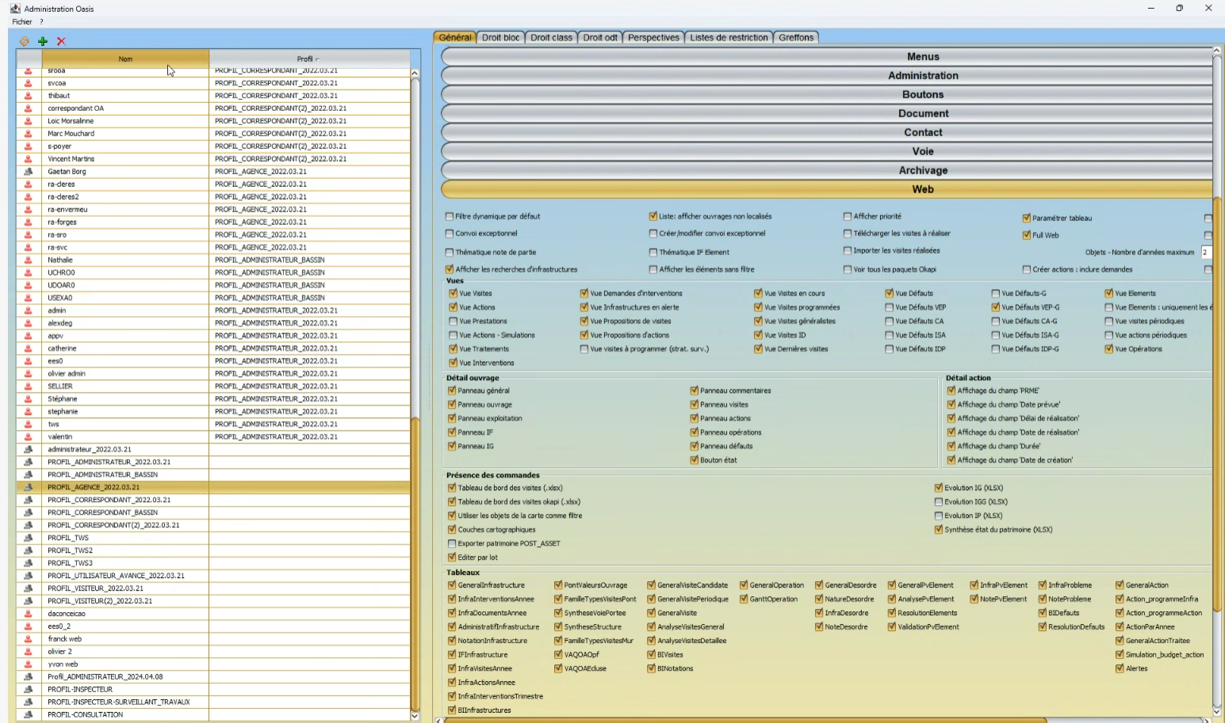
L’interface OASIS-Admin-Advanced

Slide 5
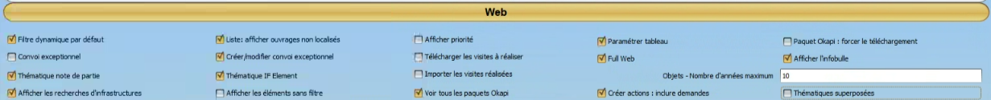
La gestion des utilisateurs
Profondeur dans le temps
Le profil « administrateur_2024.04.08 »

Slide 6
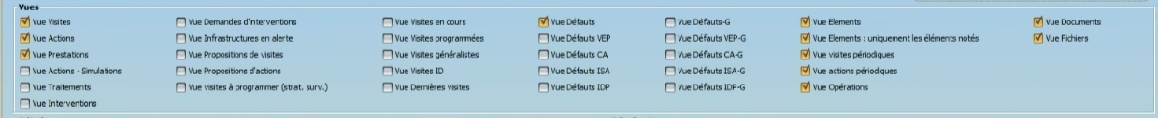
La gestion des utilisateurs
Paramétrage des menus dans la barre de gauche OASIS-WEB
Le profil « administrateur_2024.04.08 »

Slide 7
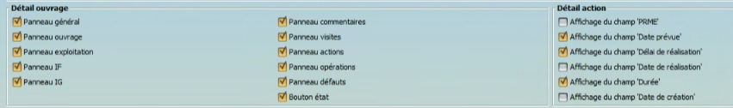
La gestion des utilisateurs
Paramétrage des panneaux dans le tableau de bord de l’ouvrage
Le profil « administrateur_2024.04.08 »

Slide 8
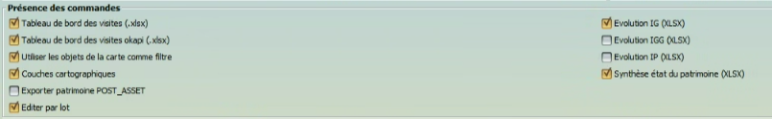
La gestion des utilisateurs
Les fonctions ouvertes : tableaux de bord
Le profil « administrateur_2024.04.08 »

Slide 9
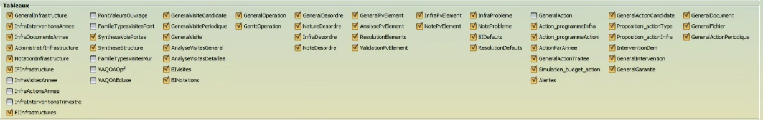
La gestion des utilisateurs
Paramétrage des sous-menus dans barre de gauche OASIS-WEB
Le profil « administrateur_2024.04.08 »

Slide 10
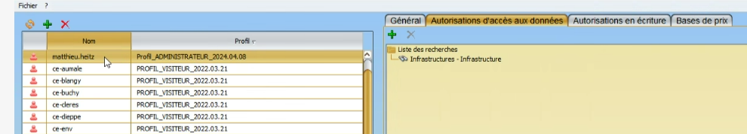
La gestion des utilisateurs
Association d’un login utilisateur à un profil défini
Le login « matthieu.heitz »

Slide 11
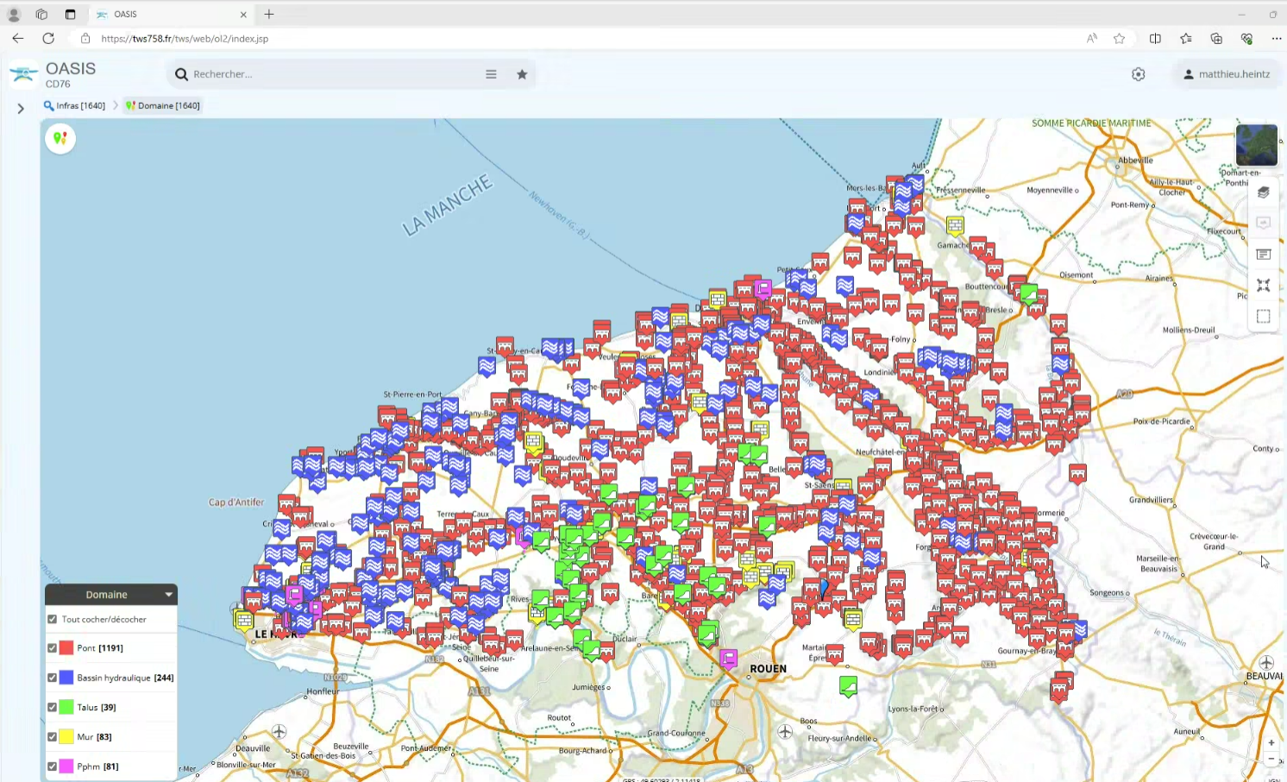

Slide 12
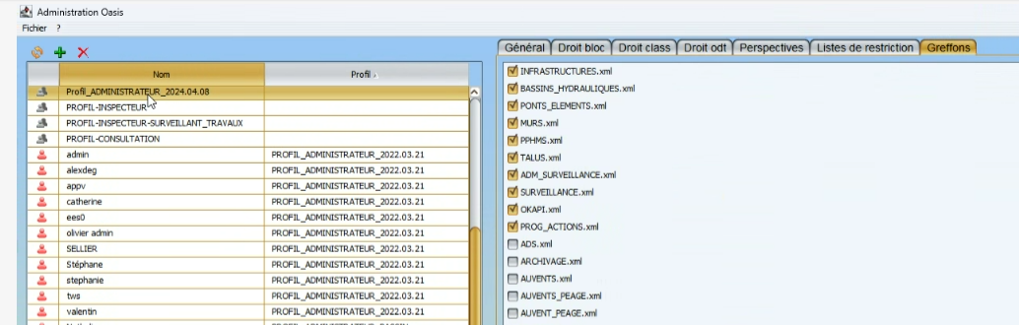
Les greffons d’un profil
Administration OASIS-OKAPI

Slide 13
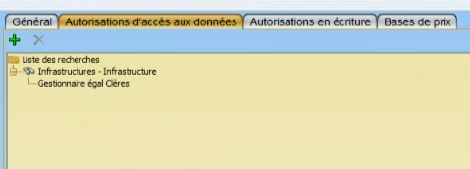
Les autorisations d’accès aux données d’un login
Administration OASIS-OKAPI

